Slide 1

ВК 1.10. Естетична культура особистості сучасного лікаря
Вінницький національний медичний університет
ім. М.І. Пирогова МОЗ України
КАФЕДРА ФІЛОСОФІЇ ТА СУСПІЛЬНИХ НАУК
СПЕЦІАЛЬНІСТЬ: І2 МЕДИЦИНА
ГАЛУЗЬ ЗНАНЬ: І2 ОХОРОНА ЗДОРОВ’Я ТА СОЦІАЛЬНЕ ЗАБЕЗПЕЧЕННЯ
ОСВІТНЬО-ПРОФЕСІЙНА ПРОГРАМА: «МЕДИЦИНА»
РІВЕНЬ ВИЩОЇ ОСВІТИ: ДРУГИЙ (МАГІСТЕРСЬКИЙ)

Slide 2
ПАСПОРТ ОСВІТНЬОГО КОМПОНЕНТА
ВК 1.10. «Естетична культура сучасного лікаря»
Спеціальність: І2 Медицина
Курс: 1-й, ІІ семестр
Кредити: 3,0
Форма контролю: залік
Мова: українська, англійська
Пререквізити: не вимагаються

Slide 3


ЧОМУ ВАРТО ОБРАТИ ЦЕЙ КУРС
розкриває роль мистецтва у розвитку особистості майбутнього медика
навчає застосовувати естетичні принципи у професійній комунікації з пацієнтами
допомагає сформувати власну систему ціннісних орієнтацій та світогляду
сприяє розумінню естетичних аспектів професійної поведінки фахівця
надає інструменти для використання культурних знань у практичній діяльності
КЛЮЧОВА ПЕРЕВАГА:
розвиток гуманітарної експертизи → формування високого рівня професійної культури та емпатії лікаря

Slide 4
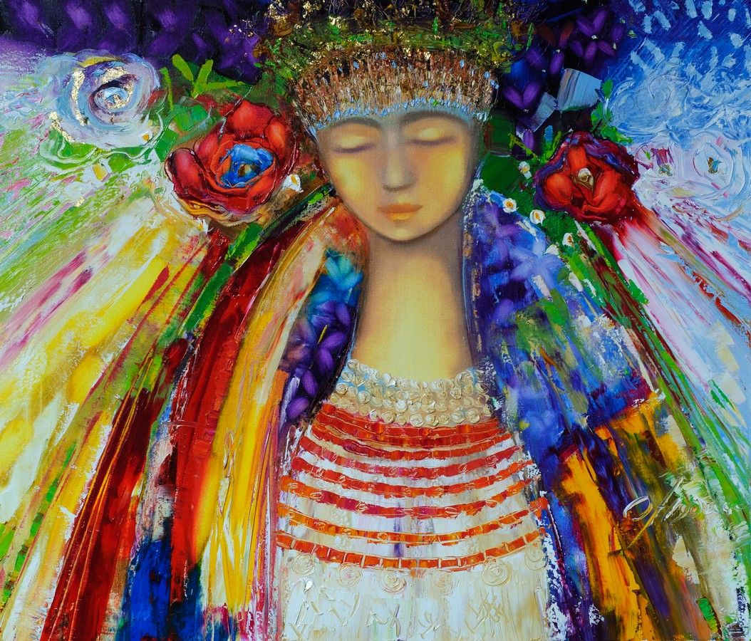
Актуальність
Кожен медик повинен бути не лише висококваліфікованим фахівцем,
а й висококультурною особистістю, інтелігентом,
не лише моральним взірцем, але й культурним, естетичним наставником.
А для цього він має бути
естетично підготовленим
і уміти використовувати
у своїй професійній роботі
естетичні фактори.
Тож він сам має бути
естетично вихованою людиною
і володіти методикою
естетичного впливу на інших людей (зокрема, пацієнтів).

Slide 5
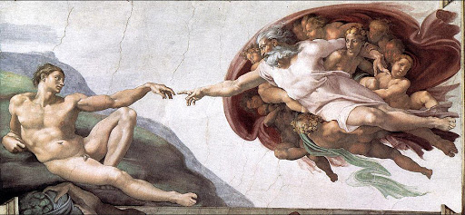
Мета
Предметом
вивчення навчальної дисципліни є естетичні цінності
вироблені людством
впродовж історії свого розвитку,
а також розмаїття видів мистецтв та їх впливів на всебічний розвиток особистості медика
Сформувати у студента систему знань
про сутність, специфіку і структуру
естетичних відношень між людьми,
як складову суспільного життя,
як спосіб життєдіяльності особистості,
про мистецтво як чуттєво-духовну форму самовираження людини;
усвідомити основні смислозначущі цінності
та естетичні категорії,
єдність в них загальнолюдського, регіонального, національного, класового,
специфіку їх прояву
у професійній діяльності медика.

Slide 6
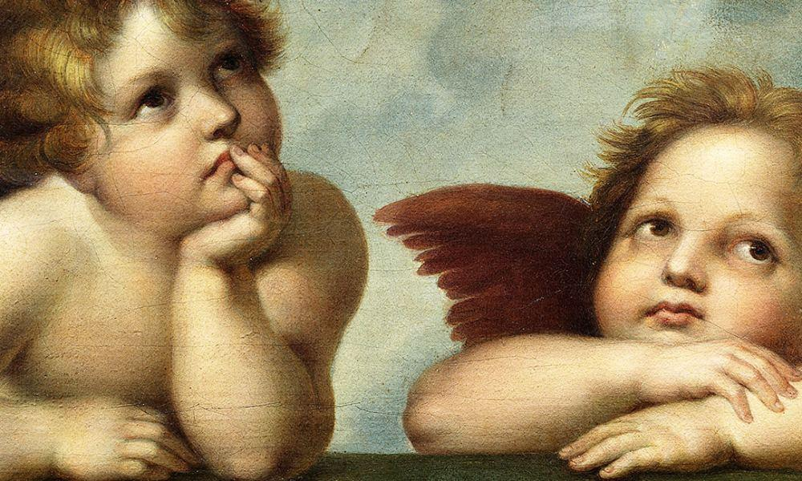
Орієнтовна тематика курсу
Тема 1. Естетика як навчальна дисципліна
Тема 2. Естетичне відношення людини до дійсності
Тема 3. Основні естетичні цінності
Тема 4. Естетичне освоєння дійсності людиною
Тема 5. Природа і сутність мистецтва
Тема 6. Зміст і форма твору мистецтва
Тема 7. Система видів мистецтва
Тема 8. Естетична культура і основні проблеми естетичного виховання медика

Slide 7
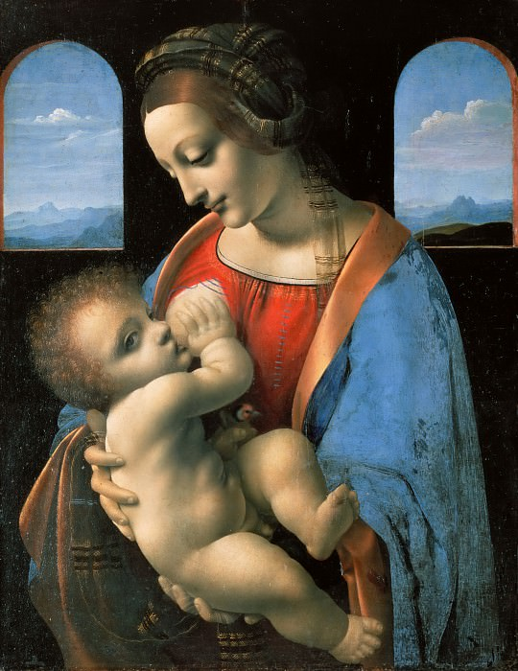
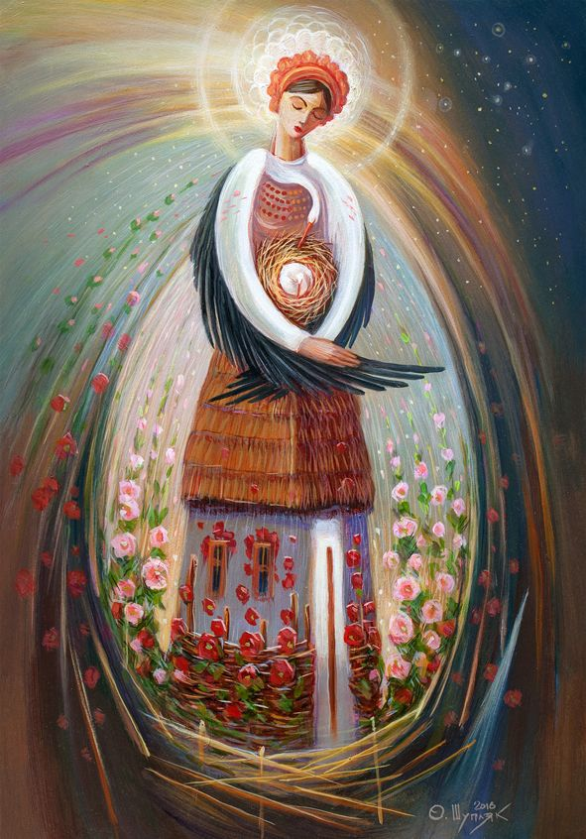
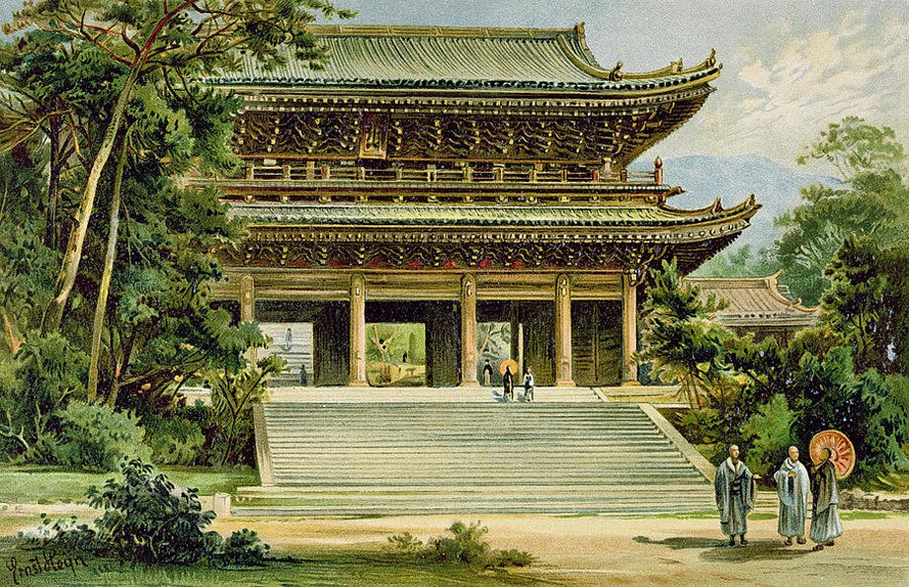
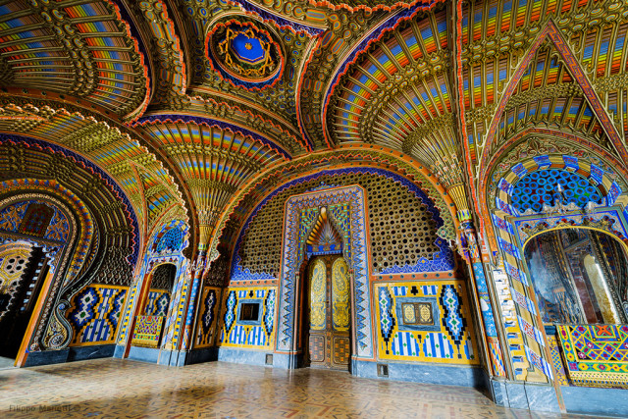
ЩО ВИ БУДЕТЕ ВИВЧАТИ
естетичні цінності та культурні надбання людства
основи естетичної культури особистості в сучасному світі
роль мистецтва у розвитку професійної культури медика
естетичні аспекти професійної поведінки та комунікації
особливості культурних епох та їхній вплив на сучасність
взаємозв’язок світової та української культури в охороні здоров’я
принципи формування власних ціннісних орієнтацій фахівця

Slide 8

Що ви зможете за умови опанування курсу
аналізувати культурні явища та естетичні процеси крізь призму медицини;
визначати вплив різних культурних епох на сучасні суспільні стандарти;
встановлювати взаємозв’язки між світовим та національним культурним простором;
застосовувати естетичні принципи у щоденній професійній комунікації;
формувати власну систему ціннісних орієнтацій для гармонійного розвитку;
використовувати культурологічні знання у навчальній та професійній діяльності.

Slide 9
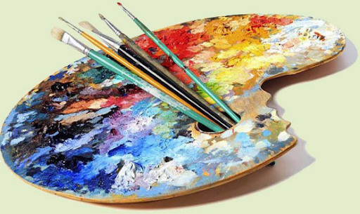
ПІДСУМКОВИЙ КОНТРОЛЬ
ФОРМИ НАВЧАННЯ
Залік:
на останньому практичному занятті
за умов успішного проходження курсу (сума балів
за всі види навчальної діяльності –
122–200 балів)
і відсутності академічної заборгованості.
Лекції
Практичні / Семінарські
Самостійна робота
Індивідуальна самостійна робота

Slide 10
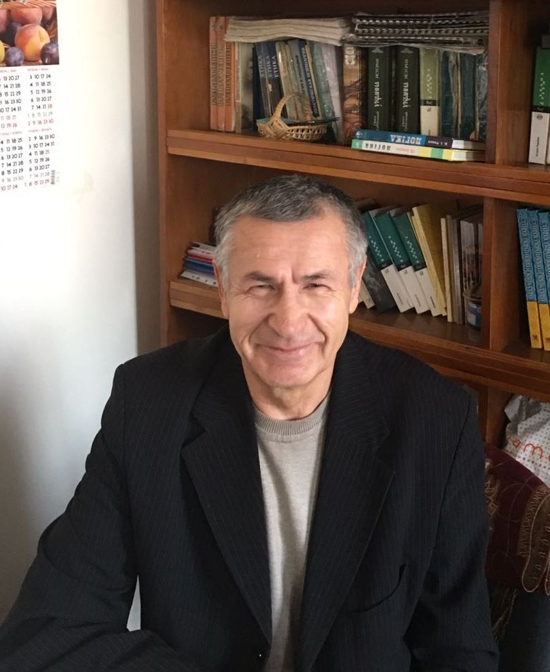
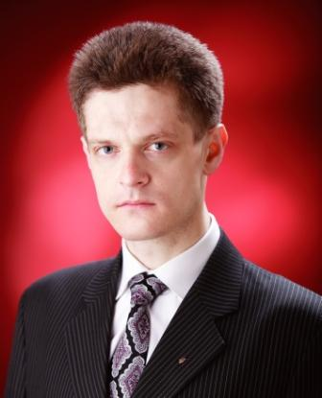
КОНТАКТНА ІНФОРМАЦІЯ
РОЗРОБНИКИ КУРСУ
Контактна інформація:
Вінниця, вул. Данила Галицького 58а
Кафедра філософії та суспільних наук
philosophy@vnmu.edu.ua
https://www.vnmu.edu.ua/кафедра-філософії#
Доцент Доцент
Куліш П. Л. Беднарчик Т. Р.

